Slide 1
タイトル
ゲームスタート

Slide 2
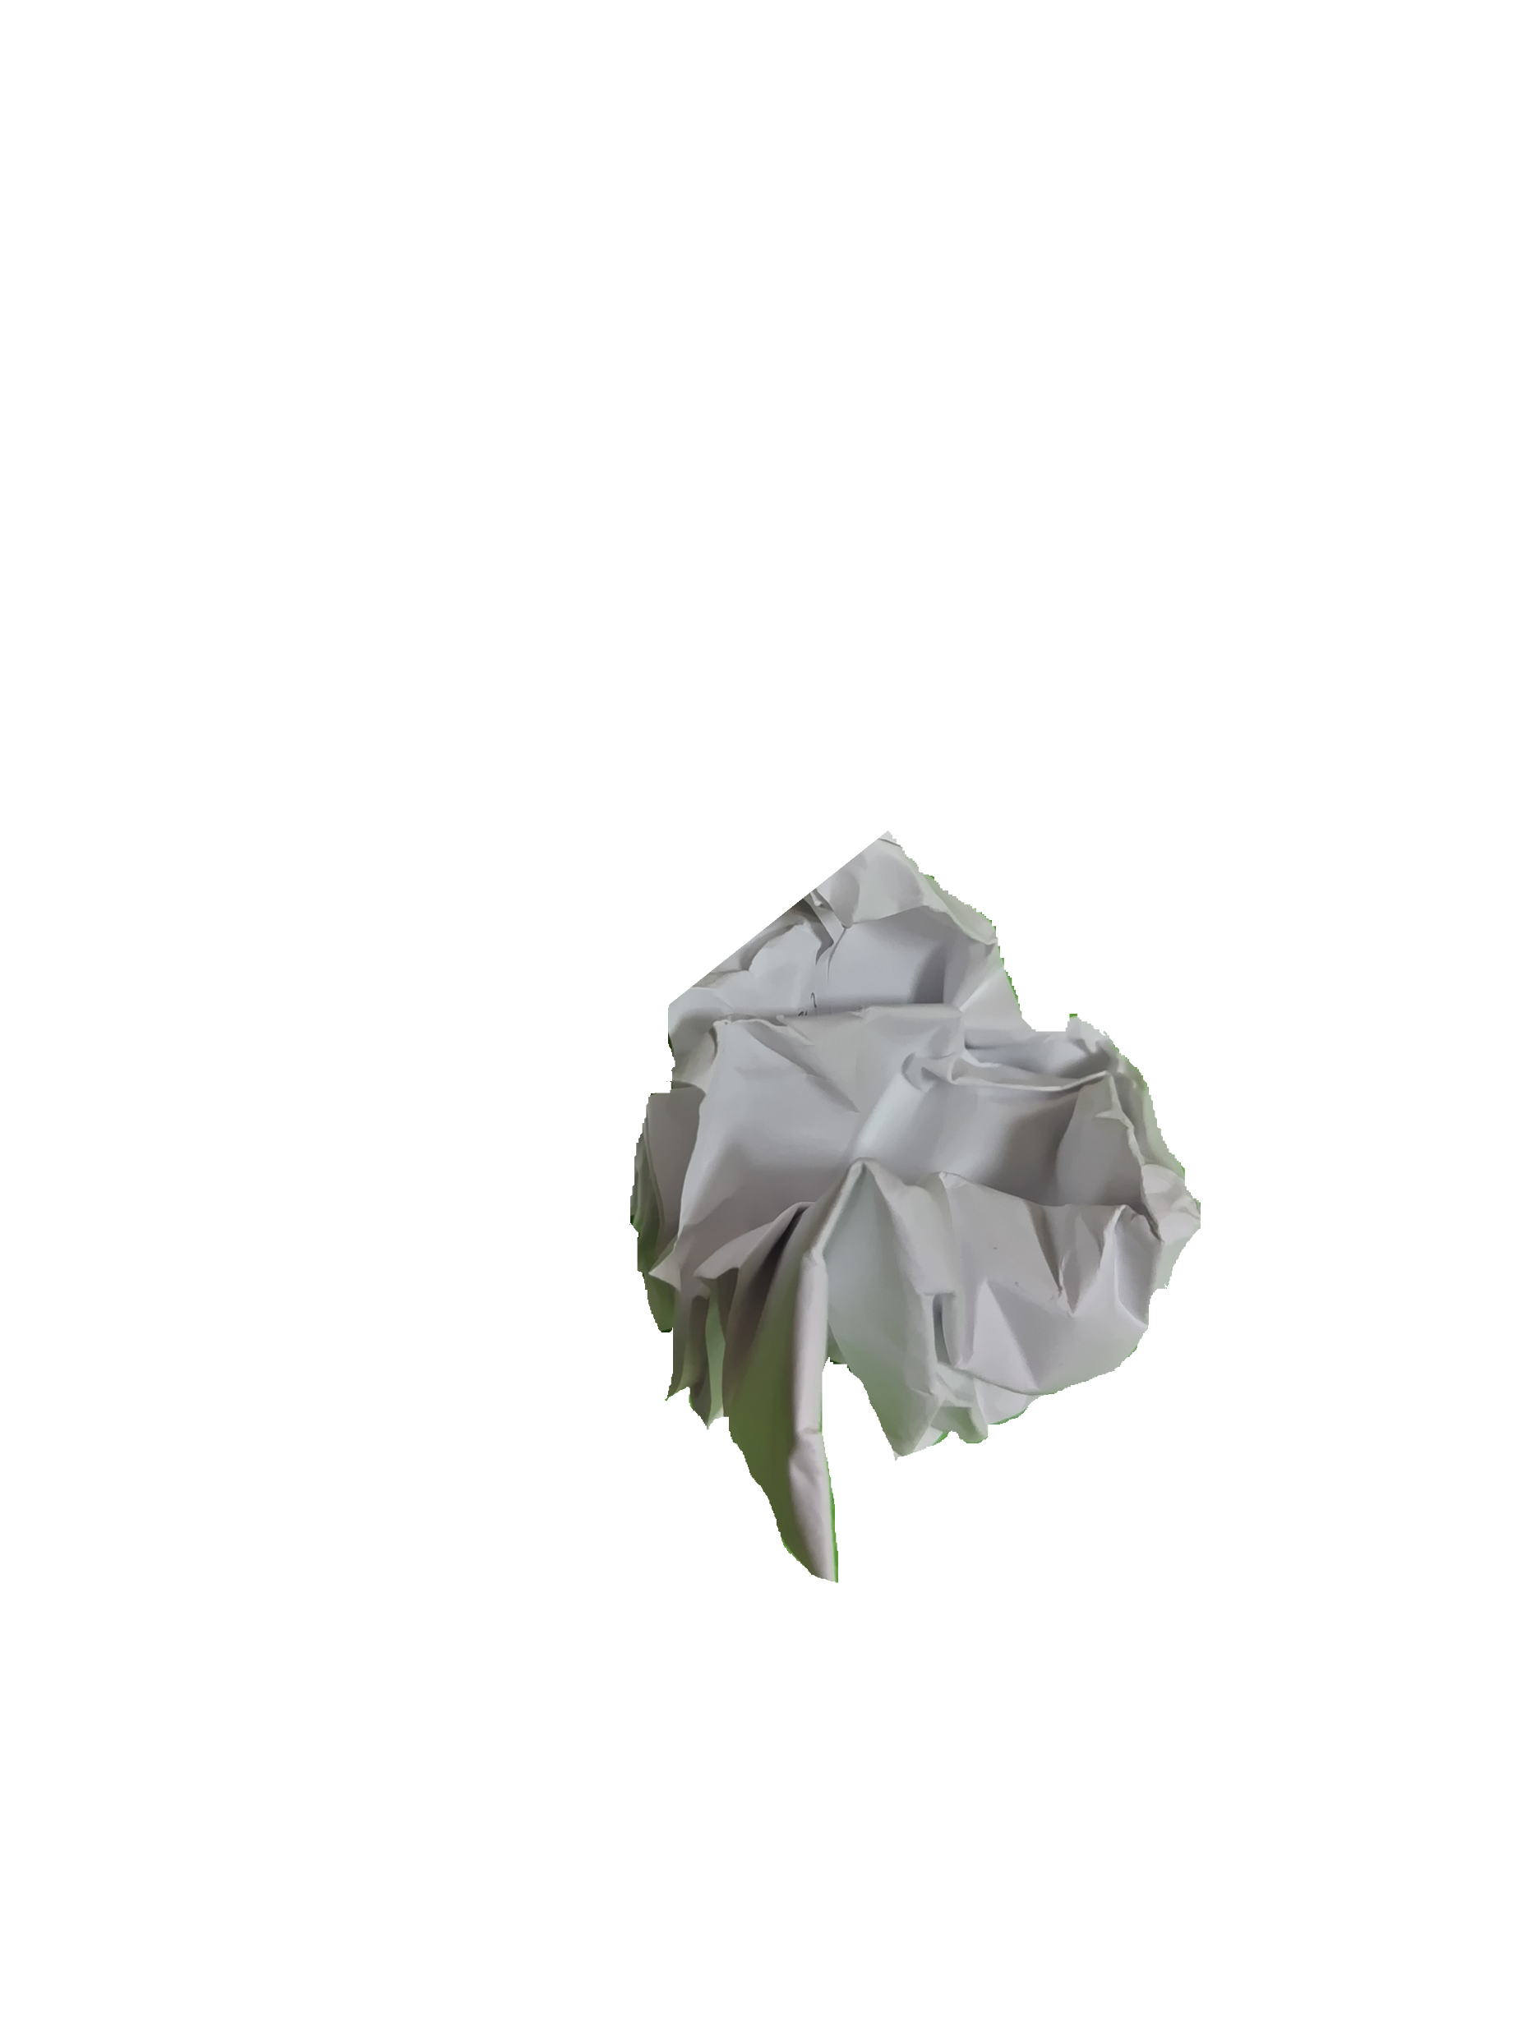

2
破壊するオブジェクト
破壊した数
制限時間
操作するオブジェクト
W:上 S:下 A:左 D:右 SPACE:攻撃 K:破壊した数を1/2にし得点2倍

Slide 3
2
GAME OVER
リトライ
タイトル画面へ
escでゲーム終了

